Slide 1
Tiết 5,6: Đọc – hiểu văn bản 2 QUANG TRUNG ĐẠI PHÁ QUÂN THANH
TRÍCH: HOÀNG LÊ NHẤT THỐNG CHÍ - hồi thứ mười bốn.
(Nhóm tác giả: NGÔ GIA VĂN PHÁI)

Slide 2
KHỞI ĐỘNG

Slide 3
LUẬT CHƠI
01
02
03
Hình ảnh bị che bằng 4 miếng ghép,
Có 4 câu hỏi tương ứng với 4 miếng ghép
Trả lời đúng câu hỏi để mở miếng ghép

Slide 4
ĐÂY LÀ AI?

Slide 5
Là người chấm dứt tình trạng chia cắt giữa Đàng trong và Đàng ngoài kéo dài hơn hai thế kỉ.?

Slide 6
Lãnh đạo thắng lợi hai cuộc kháng chiến chống quân Xiêm và quân Thanh?

Slide 7
Người anh hùng áo vải sáng lập ra vương triều Tây Sơn?

Slide 8
Đây là một trong 14 vị anh hùng dân tộc tiêu biểu của Việt Nam?

Slide 9
Đọc – hiểu văn bản (2) QUANG TRUNG ĐẠI PHÁ QUÂN THANH( TRÍCH HOÀNG LÊ NHẤT THỐNG CHÍ, NGÔ GIA VĂN PHÁI)
ĐỌC – TÌM HIỂU CHUNG
1.Tác giả: SGK – trang 23.
2.Tác phẩm: SGK – trang 23.
Notes:
THU NGUYỄN 0368218377

Slide 10
Cách đọc hiểu một truyện lịch sử
VĂN BẢN
Bối cảnh
Cốt truyện
Nhân vật
Ngôn ngữ
Xác định thời gian lịch sử diễn ra câu chuyện
Xác định không gian lịch sử của câu chuyện
Những sự kiện nào có thật trong lịch sử?
Những sự kiện, chi tiết được nhà văn hư cấu sáng tạo nên?
Nhân vật được lấy nguyên mẫu từ nhân vật có thật nào trong lịch sử?
Nhân vật được khắc họa qua các chi tiết về hành động, lời nói, tâm trạng, suy nghĩ...như thế nào?
Xác định đặc điểm ngôn ngữ được sử dụng trong văn bản.
Xác định đề tài- chủ đề

Slide 11
Đọc sao cho hay?
+ Dung lượng văn bản dài, có sự xuất hiện của nhiều nhân vật, nhiều sự việc, nên cần đọc nhiều lần để nắm được các sự việc chính, từ đó đọc lưu loát, trôi chảy hơn.
+ Phân biệt lời kể chuyện với lời đối thoại của các nhân vật, đọc với giọng điệu khác nhau khi nói về các nhân vật khác nhau: tôn kính, ngưỡng mộ, ngợi ca khi nói về Quang Trung; ngậm ngùi xót xa khi kể về tình cảnh vua tôi Lê Chiêu Thống, hả hê trước sự thảm bại của quân tướng nhà Thanh
Đọc theo trình tự: đọc thầm trước=> đọc thành tiếng=> đọc lưu loát văn bản.
Các chiến lược đọc hiểu
Notes:
0368218377

Slide 12
PHIẾU HỌC TẬP SỐ 1: TÌM HIỂU CHUNG
Văn bản:
Tác giả
Xuất xứ
Bố cục

Slide 13
Tìm hiểu chú thích
Theo dõi phần cước chú ở chân trang văn bản, đọc nội dung chú thích của các từ ngữ này, sau đó hãy xắp sếp các từ ngữ được chú thích vào 2 nhóm nội dung như sau:
+ Nhóm các từ chỉ địa danh
+ Nhóm các từ liên quan đến lĩnh vực quân sự

Slide 14
Trường Yên, Biện Sơn, Núi Tam Điệp, Phú Xuyên, Hà Hồi, Ngọc Hồi, Quỳnh Đô, Nhĩ Hà
+ Nhóm các từ chỉ địa danh

Slide 15
Chạy trạm, cáo cấp, quân tinh nhuệ, doanh trấn, thân quân, binh pháp, võ dũng, tùy cơ ứng biến, nội ứng, thân hành, phương lược, nghĩa binh, dàn thành trận chữ “nhất”, nghi binh
+ Nhóm các từ liên quan đến lĩnh vực quân sự

Slide 16
Tìm hiểu chú thích
Dãy núi nằm ở vùng ranh giới giữa thành phố Tam Điệp tỉnh Ninh Bình và thị xã Bỉm Sơn cùng Việt Hà Trung tỉnh Thanh Hóa ngày nay.
Núi Tam Điệp
Phú Xuân
Thủ phủ của Đàng Trong dưới thời các vua chúa Nguyễn, sau trở thành kinh đô của Việt Nam dưới triều Quang Trung, Quang Toản và thời nhà Nguyễn.

Slide 17
Tìm hiểu chú thích
Võ dũng
có sức mạnh nhưng thiếu tài trí, mưu lược.
Quân tinh nhuệ
Quân được huấn luyện kỹ, trang bị đầy đủ, có sức chiến đấu cao.
Dàn thành trận chữ “nhất”
Dàn hang ngang (theo cách viết chữ hán, chữ nhất là một nét ngang)

Slide 18
NHÓM Tác giẢ
Ngô gia văn phái là một nhóm tác giả thuộc dòng họ Ngô Thì, ở làng Tả Thanh Oai (nay là huyện Thanh Oai, Hà Tây).
Đây là dòng họ lớn có truyền thống nghiên cứu và sáng tác văn chương với những tên tuổi tiêu biểu như: Ngô Thì Chí (1753-1788), Ngô Thì Nhậm(1746-1803) Ngô Thì Du (1772-1840), Ngô Thì Ức(1709-1736), Ngô Thì Hương(1774-1821)....

Slide 19
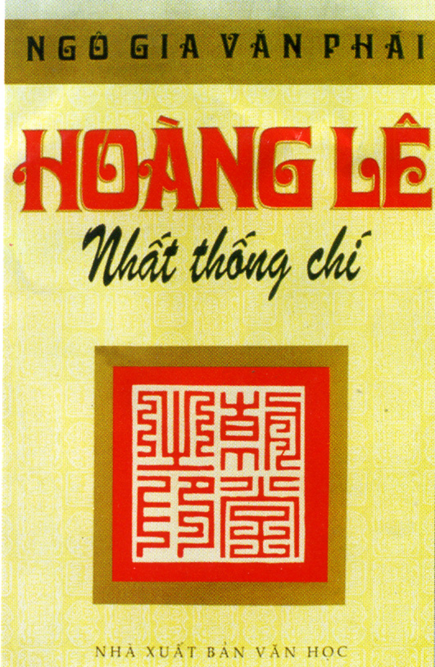
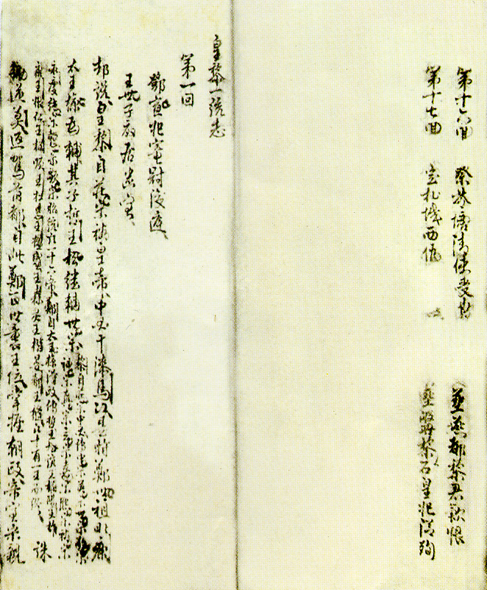
Tác PHẨM
Hoàng Lê Nhất Thống Chí là cuốn tiểu thuyết lịch sử, viết bằng chữ Hán theo lối chương hồi, gồm 17 hồi
HOÀNG LÊ NHẤT THỐNG CHÍ

Slide 20
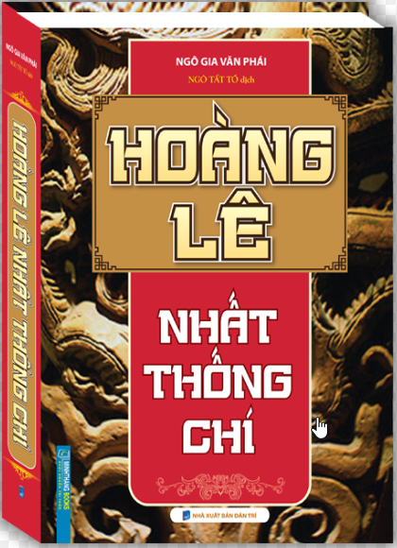
Nội dung
Dựa vào việc ghi chép lại những sự kiện lịch sử- xã hội có thực, nhân vật thực, địa điểm thực, tác phẩm đã phản ánh những biến động của lịch sử nước nhà từ cuối thế kỷ XVIII đến những năm đầu thế kỷ XIX, trong đó tập trung phơi bày sự thối nát dẫn đến sụp đổ tất yếu của tập đoàn phong kiến Lê- Trịnh, đồng thời ca ngợi cuộc khởi nghĩa Tây Sơn do người anh hùng áo vải Nguyễn Huệ lãnh đạo.

Slide 21
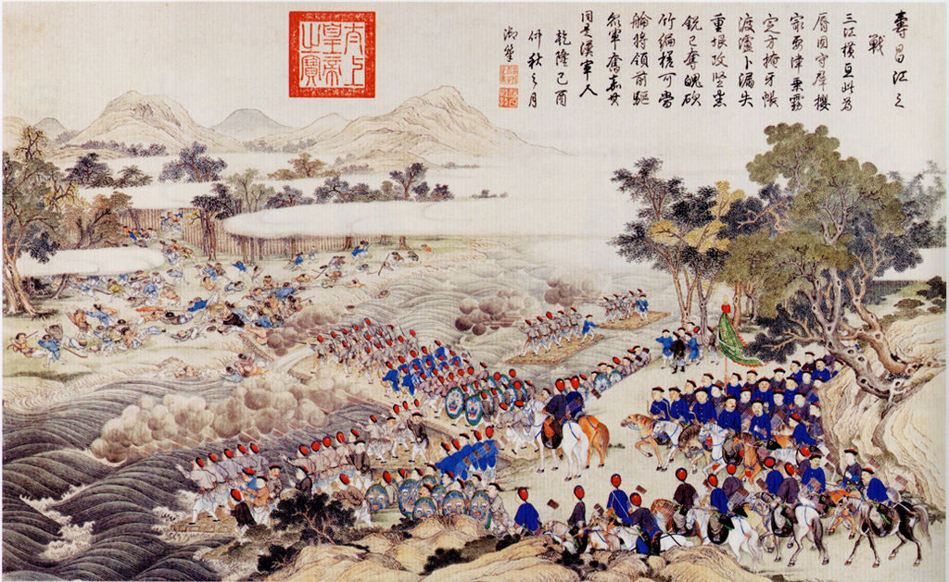
Đoạn trích “Quang Trung đại phá quân Thanh” thuộc hồi thứ 14 của Hoàng Lê nhất thống chí, nói về sự việc Quang Trung dẫn đại binh ra Bắc đánh đuổi quân Thanh vào được cuối năm 1788 đầu năm 1789.

Slide 22
3.BỐ CỤC
Phần 1: từ đầu đến “hôm ấy nhằm vào ngày 25 tháng Chạp năm Mậu Thân-> Quân Thanh xâm lược nước ta.
Phần 2: tiếp theo đến “...gióng trống lên đường ra Bắc”: Vua Quang Trung tổ chức cuộc hành binh thần tốc ra Bắc đánh giặc.
Phần 3: tiếp theo đến “...rồi kéo vào thành”: Quang Trung đại phá quân Thanh
Phần 4: Còn lại: Tình cảnh thảm bại của quân Thanh
và vua tôi Lê Chiêu Thống.

Slide 23
Đọc – hiểu văn bản (2) QUANG TRUNG ĐẠI PHÁ QUÂN THANH( TRÍCH HOÀNG LÊ NHẤT THỐNG CHÍ, NGÔ GIA VĂN PHÁI- PHẦN 1)
ĐỌC – TÌM HIỂU CHUNG
II. KHÁM PHÁ VĂN BẢN
1. Bối cảnh và cốt truyện
Notes:
THU NGUYỄN 0368218377

Slide 24
PHIẾU HỌC TẬP SỐ 2: Bối cảnh và cốt truyện
Câu 1: Em hãy cho biết câu chuyện được kể trong văn bản diễn ra trên bối cảnh sự kiện lịch sử nào của dân tộc ta? Câu 2: Hãy chỉ ra buổi cảnh không gian và thời gian được tái hiện trong văn bản. Em có nhận xét gì về bức ảnh này? Câu 3: Hãy thuật lại các sự kiện chính tả nên cô chuyển cho văn bản theo các mốc thời gian em nhận xét gì về cốt truyện của văn bản này?

Slide 25
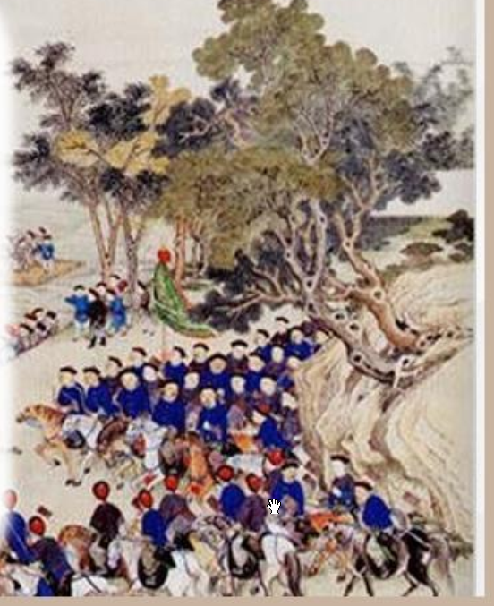
Bối cảnh lịch sử:
Cuối năm mậu thân( 1788), sau khi nhận được thư cầu viện của vua Lê Chiêu Thống, hơn 20 vạn quân thanh do Tôn Sĩ Nghị, thống đốc Lưỡng Quảng cầm đầu kéo sang nước ta với chiêu bài diệt Tây Sơn, dựng lại nhà Lê. Tôn Sĩ Nghị chia quân làm ba đạo, thế giặc mạnh như nước vỡ bờ!
Nghe tin cấp báo về tình hình quân Thanh, Bắc Bình Vương Nguyễn Huệ đã làm lễ tế cáo trời đất, lên ngôi hoàng đế, tự mình đốc thúc đại binh tiến quân ra Bắc, đuổi đánh quân Thanh.

Slide 26
Bối cảnh lịch sử:
Nhiều tài liệu lịch sử ghi chép về sự kiện Quang Trung đại phá quân Thanh.
Theo đại Nam chính biên liệt truyện: Quân Quang Trung thần tốc tiến lên bắt gọn đám quân Thanh do thám và tiêu diệt các vùng Bắc sông Nguyệt Quyết và đồn Nhật Tảo. Do đạo quân Tây Sơn hành quân nhanh và các đám quân do thám bị bắt, quân Thanh từ đồn Hà hồi tới Thăng Long không biết gì về cử động của quân Tây Sơn. Sau đó quân Tây Sơn thừa thắng xông lên, dụ hàng đồn Hà Hồi, tiêu diệt đồn Đống Đa và tiến vào thành Thăng Long.”

Slide 27
Bối cảnh lịch sử:
Nhiều tài liệu lịch sử ghi chép về sự kiện Quang Trung đại phá quân Thanh.
Đại Nam chính biên liệt truyện viết về sự thất bại của quân sĩ nhà Thanh: “Tôn Sĩ Nghị đóng trên bãi cát, được tin bại trận vội vàng cưỡi ngựa một mình chạy về Bắc. Tướng sĩ thấy vậy tranh nhau qua cầu mà chạy, cầu đứt, lăn cả xuống sông, chết đến vài vạn người, làm cho nước sông không chảy được”.

Slide 28
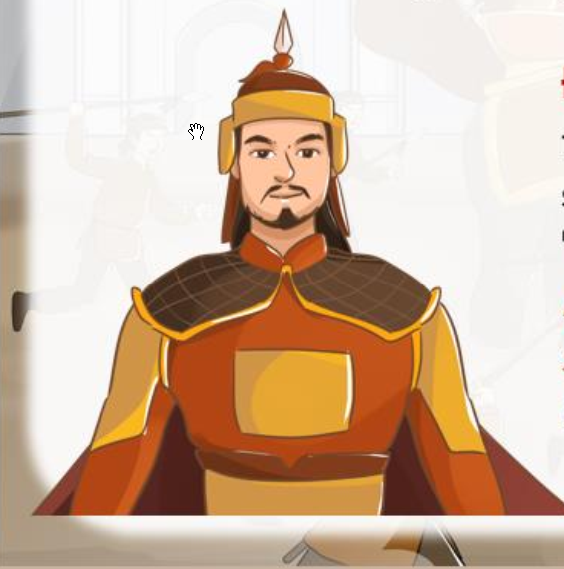
Bối cảnh lịch sử:
Nhiều tài liệu lịch sử ghi chép về sự kiện Quang Trung đại phá quân Thanh.
Đại Nam chính biên liệt truyện mô tả hình ảnh của vua Quang Trung sau khi đại thắng quân Thanh: “Áo bào của Quang Trung sạm màu khói súng. Lê Chiêu Thống cùng một số cận thần cũng vội chạy theo Nghị thoát sang bên kia biên giới.”

Slide 29
Bối cảnh trong văn bản:
- Thời gian: kéo dài từ ngày 20/11/1788 và kết thúc vào ngày 6/1/1789 gắn liền với các sự kiện trong chiến dịch Quang Trung đại phá quân Thanh.
- Không gian: trải rộng các địa điểm gắn liền với cuộc hành binh thần tốc của Quang Trung từ thành Phú Xuân ra giải phóng thành Thăng Long

Slide 30
Bối cảnh trong văn bản:
Nhận xét:
+ Thời gian dài và không gian rộng cho phép tác giả tái hiện quy mô to lớn cùng ý nghĩa trọng đại của sự kiện Quang Trung đại phá quân Thanh.
+ Góp phần thể hiện không khí căng thẳng, khẩn trương trước và trong chiến dịch giải phóng Thăng Long.
+ Tái hiện một bức tranh rộng lớn với sự xuất hiện của nhiều nhân vật lịch sử, trong đó chân dung nhân vật được khắc họa rõ nét, ấn tượng.

Slide 31
Tóm tắt hồi 14 - Diễn biến sự việc:
20/11/1788: Ngô Văn Sở lui quân về Tam Điệp, cho Nguyễn Văn Tuyết chạy về Phú Xuân cấp báo với Nguyễn Huệ
25/12/1788: Nguyễn Huệ lên ngôi vua, lấy hiệu là Quang Trung, tự mình đốc suất đại binh ra Thăng Long đánh giặc.
Cuối 1788: Lê Chiêu Thống cầu viện nhà Thanh. Tôn Sĩ Nghị thống lĩnh 29 vạn quân sang xâm lược nước ta, chiếm đóng Thăng Long.

Slide 32
Diễn biến sự việc:
20/12/1788: Vua Quang Trung tổ chức cuộc duyệt binh lớn ở Nghệ An. Tại đây, nhà vua có bài nói chuyện phủ dụ quân sĩ.
30/12/1788: Vua Quang Trung hội quân cùng với các tướng ở Tam Điệp. Cho toàn quân ăn tết sớm, hẹn mùng 7 vào giải phóng Thăng Long.

Slide 33
Diễn biến sự việc:
5/1/1789: Quân Tây Sơn tiêu diệt đồn Ngọc Hồi, mở toang cánh cửa vào giải phóng Thăng Long
25/12/1788: Quân Thanh đại bại: Sầm Nghi Đống thắt cổ tự tử,Tôn Sĩ Nghị hoảng sợ bỏ chạy. Lê Chiêu Thống thảm hại chạy theo quân xâm lược.
3/1/1789: Quân Tây Sơn bao vây, công hạ đồn Hà Hồi

Slide 34
Nhận xét cốt truyện:
+ Các sự kiện được tái hiện trong văn bản đều là các sự kiện lịch sử diễn ra vào cuối năm 1788, đầu năm 1789. Mỗi sự kiện đều có các thông tin cụ thể, chính xác: thời gian, địa điểm, nhân vật tham gia, diễn biến...
+ Các sự việc được kể theo trình tự thời gian trước- sau, đồng thời cũng thể hiện được mối quan hệ nhân- quả giữa các sự việc. Điều này khiến nội dung truyện trở nên rõ ràng, mạch lạc, dễ theo dõi dù câu chuyện diễn ra trên không gian rộng lớn, trong một thời gian dài và có rất nhiều nhân vật tham gia.

Slide 35
Nhận xét cốt truyện:
+ Ở mỗi sự việc, tác giả đã viết chọn những thông tin, chi tiết sinh động, tiêu biểu, cốt lõi để lời kể ngắn gọn, người đọc chú tâm vào mạch truyện mà không bị sa đà, phân tán vào những chi tiết vụn vặt. Các tác giả cũng kết hợp giữa tự sự và miêu tả để lời văn sống động, giàu hình ảnh, tạo sự lôi cuốn với người đọc.
=> Văn bản vừa có sự chính xác, nghiêm ngặt của một kí sự lịch sử, vừa có nét sinh động, lôi cuốn của một tác phẩm văn chương (văn sử bất phân)

Slide 36
Đọc – hiểu văn bản (2) QUANG TRUNG ĐẠI PHÁ QUÂN THANH( TRÍCH HOÀNG LÊ NHẤT THỐNG CHÍ, NGÔ GIA VĂN PHÁI- PHẦN 1)
ĐỌC – TÌM HIỂU CHUNG
II. KHÁM PHÁ VĂN BẢN
1. Bối cảnh và cốt truyện
2. Tìm hiểu về hệ thống nhân vật trong văn bản
Notes:
THU NGUYỄN 0368218377

Slide 37
PHIẾU HỌC TẬP SỐ 3: Em hãy tìm và sắp xếp các nhân vật xuất hiện trong văn bản vào bảng dưới đây. Em có nhận xét gì về hệ thống có nhân vật được xây dựng trong văn bản?
Những nhân vật yêu nước, đánh giặc | Những kẻ bán nước và quân cướp nước
....................................... ....................................... | ... ....................................... ....................................

Slide 38
Những nhân vật yêu nước, đánh giặc | Những kẻ bán nước và quân cướp nước
Quang Trung Ngô Thì Nhậm Ngô Văn Sở Phan Văn Lân Đặng Văn Tuyết Hán Hổ Hầu Nguyễn Thiếp | Lê Chiêu Thống Lê Quýnh Trịnh Hiến Tôn Sĩ Nghị Sầm Nghi Đống

Slide 39
Nhận xét về hệ thống có nhân vật được xây dựng trong văn bản:
+ Đây đều là các nhân vật có thật trong lịch sử, các nhân vật này được tái hiện trong tác phẩm một cách chân thực với tên gọi, chức vụ, lời nói, hành động, kết cục...
+ Dù đoạn trích có số lượng nhân vật đông đảo, nhưng mỗi nhân vật (kể cả các nhân vật phụ) đều được xuất hiện với những chi tiết, hành động tiêu biểu, ấn tượng, đủ để thể hiện con người, tính cách, số phận riêng của các nhân vật.
+ Tác giả thể hiện thái độ khách quan, công tâm nhưng cũng bộc lộ rõ ý khen chê khi xây dựng các nhân vật.

Slide 40
Đọc – hiểu văn bản (2) QUANG TRUNG ĐẠI PHÁ QUÂN THANH( TRÍCH HOÀNG LÊ NHẤT THỐNG CHÍ, NGÔ GIA VĂN PHÁI- PHẦN 1)
ĐỌC – TÌM HIỂU CHUNG
II. KHÁM PHÁ VĂN BẢN
1. Bối cảnh và cốt truyện
2. Tìm hiểu về hệ thống nhân vật trong văn bản
a) Nhân vật vua Quang Trung
Notes:
THU NGUYỄN 0368218377

Slide 41
PHIẾU HỌC TẬP SỐ 4: Tìm hiểu Nhân vật vua Quang Trung
Câu 1: Trong văn bản, vua Quang Trung được khắc họa với hai tư cách: một vị vua đứng đầu cả nước và một vị tướng thống lĩnh quân đội. Em hãy cho biết trong hai tư cách này, những phẩm chất nào của con Quang Trung được thể hiện?( Gợi ý: chỉ ra những chi tiết miêu tả thái độ, lời nói và hành động của Quang Trung trong hoàn cảnh với các vị thế khác nhau).
Câu 2: Qua việc tìm hiểu những đặc điểm, tính cách của nhân vật Quang Trung hãy nêu cảm nhận của em về nhân vật?

Slide 42
Khi nghe tin giặt chiếm thành Thăng Long: “Bắc Bình Vương tiếp được tin báo, giận lắm, liền họp các tướng sĩ, , định thân chinh cầm quân đi ngay”.
- Trong lời phủ dụ tướng sĩ ở Nghệ An:
+ Khẳng định quyền độc lập tự chủ của dân tộc.
+ Tố cáo hành động xâm lược của kẻ thù.
+ Kêu gọi toàn dân toàn quân đồng sức, đồng lòng đánh đuổi kẻ thù.
( Ngỏ lòng với các tướng sĩ: chỉ lo chiến tranh kéo dài, “không phải là phúc cho dân, nỡ nào mà làm như vậy”. )
Nhân vật Quang Trung trong tư cách một vị vua
=> Quang Trung là vị vua có tấm lòng yêu nước, thương dân.

Slide 43
Nhân vật Quang Trung trong tư cách một vị vua
- Mục đích lên ngôi vua: “để yên kẻ phản trắc và giữ lấy lòng người”( danh bất chính- ngôn bất thuận- sự bất thành).
Biết địch- biết ta:
+ Hiểu rõ thế mạnh- yếu của kẻ thù. Thấu hiểu lòng dân trong nước.
+ “Lần này ta ra, thân hành cầm quân, phương lược tiến đánh đã có tính sẵn”=> Chuẩn bị sẵn sàng phương lược kế sách đánh giặc.
+ “Mươi ngày có thể đuổi được người Thanh... Đến tối 30 tết lập tức lên đường hẹn đến 7/5 tới thì vào thành Thăng Long mở tiệc ăn mừng”.
=> Chưa giao chiến đã tự tin sẽ đánh nhanh, thắng nhanh.

Slide 44
- “Chúng là nước lớn gấp 10 nước mình, sau khi bị thua một trận, ắt lấy làm thẹn mà lo mưu báo thù... Đến lúc ấy, chỉ có người khéo lời lẽ mới dẹp nổi việc binh đao... Chờ 10 năm nữa, cho ta được yên ổn mà nuôi dưỡng lực lượng, bấy giờ nước giầu quân mạnh, thì ta có sợ gì chúng?”.
+ Không chỉ đánh giặc trên mặt trận quân sự, còn tính chuyện bang giao hai nước sau chiến tranh.
+ Không chỉ chiến thắng trong 10 ngày còn tính chuyện 10 năm sau.
Nhân vật Quang Trung trong tư cách một vị vua
=> Quang Trung - vị vua có trí tuệ sáng suốt tầm nhìn xa rộng.

Slide 45
- Lắng nghe ý kiến quần thần:
+ Nóng lòng xuất binh nhưng nghe ý kiến quần thần, lên ngôi trước.
+ Hành quân thần tốc vẫn dành thời gian hỏi ý kiến người cao sĩ(Nguyễn Thiếp) trước khi xuất chiến.
Nhân vật Quang Trung trong tư cách một vị vua
=> Quyết đoán mà không độc đoán.

Slide 46
- Biết rõ ưu- nhược điểm của các tướng sĩ:
+ Song ta nghĩ các ngưoi đều là hạng võ dũng, chỉ biết gặp giặc là đánh, đến như việc tùy cơ ứng biến thì không có tài.=> Sở, Lân là hạng tướng võ dũng, không giỏi trí mưu nhưng rất trung thành.
+ Các người đã biết nín nhịn để tránh mũi nhọn của chúng, chia ra chặn giữ các nơi hiểm yếu, bên trong thì kích thích lòng quân, bên ngoài thì làm cho giặc kiêu căng, kế ấy là rất đúng. Khi mới nghe nói, ta đã đoán là do Ngô Thì Nhậm chủ mưu.=> Ngô Thì Nhậm là kẻ tiêu mưu trí, khôn khéo có tài ăn nói.
Nhân vật Quang Trung trong tư cách một vị vua

Slide 47
- Biết rõ ưu- nhược điểm của các tướng sĩ:
-> Để các tướng cạnh nhau, bổ sung cho ưu điểm khuyết điểm của nhau.
-> Cho Ngô Thì Nhậm giao thiệp với nhà Thanh để dẹp việc binh đao thời hậu chiến.
Nhân vật Quang Trung trong tư cách một vị vua

Slide 48
Nhân vật Quang Trung trong tư cách một vị vua
- Thưởng phạt công bằng
Giặt đến không đánh nổi một trận, mới nghe tiếng đã chạy trước. Binh pháp dạy rằng: “Quân thua chém tướng”. Tội của các ngươi đều đáng chết một vạn lần. Các ngươi đã biết nín nhịn để tránh mũi nhọn của chúng, chia ra chặn giữ các nơi hiểm yếu, bên trong thì kích thích lòng quân, bên ngoài thì làm cho giặc kiêu căng, kế ấy là rất đúng.
=> Khiển trách các tướng không giữ được Thăng Long. Nhưng cho cơ hội “lập công chuộc tội”.

Slide 49
- Quang Trung là vị vua yêu nước anh minh.
+ Quang Trung là vị vua có tấm lòng yêu nước thương dân.
+ Quang Trung là vị vua có trí tuệ sáng suốt và tầm nhìn xa, trông rộng.
+ Quang Trung là vị vua có tài dùng người và xét đoán bề tôi.
+ Quang Trung là vị vua có hành động mạnh mẽ, quyết đoán.
Nhân vật Quang Trung trong tư cách một vị vua

Slide 50
Nhân vật Quang Trung trong tư cách một vị vua
Lên ngôi vua
Đốc xuất đại binh ra Bắc vừa tuyển quân, duyệt binh
Gặp gỡ cao sĩ, bàn kế hoạch tiến quân cùng tướng sĩ
Đánh đuổi ngoại xâm, thu hồi giang sơn
Sắp xếp kế hoạch ngoại giao thời hậu chiến
=> Tất cả chỉ diễn ra trong chưa đầy một tháng.
Quang Trung là vị vua có hành động mạnh mẽ, quyết đoán, tài giỏi.

Slide 51
Phân tích tình hình, hiểu rõ địch- ta
+ Giặc người đông, thế mạnh nhưng từ xa đến không hiểu rõ tình hình trong nước ta; lại đóng giữ ở Thăng Long bốn mặt không có gì che chắn; tướng sĩ kiêu căng, lơ là, chủ quan khinh địch.
+ Ta quân ít mà tinh nhuệ, thạo chiến trận, lại có lòng yêu nước nồng nàn.
Nhân vật Quang Trung trong tư cách một vị tướng

Slide 52
- Chỉ huy cuộc hành quân thần tốc
+ Chưa đầy một tuần đã từ Phú Xuân(Huế) ra Tam Điệp (Ninh Bình) vừa đi vừa tuyển quân, duyệt binh đội hình bài bản chỉnh tề.
+ Hành quân bí mật thần tốc kết hợp với những cuộc tập kích bất ngờ khiến kẻ thù không kịp trở tay: “tướng ở trên trời xuống, quân chui dưới đất lên.”
Nhân vật Quang Trung trong tư cách một vị tướng

Slide 53
- Vị tướng linh hoạt, sáng tạo trong việc sử dụng chiến thuật
+ Bắt giết toàn bộ quân do thám ở Phú Xuyên để giữ bí mật tuyệt đối của cuộc hành binh.
+ (Hư)Phô trương thanh thế để hạ đồn Hà Hồi.
+ Sáng tạo, dũng mãnh khi công đồn Ngọc Hồi.
+ Cho quân truy quét gắt gao đám tàn binh đuổi giặc về phương Bắc.
Nhân vật Quang Trung trong tư cách một vị tướng

Slide 54
- Vừa là người chỉ huy cao nhất, vừa là tướng tiên phong
+ “liền thúc quân đuổi theo”
+ “tới làng Hà Hồi”
+ “lại truyền”
+ “ liền gấp rút sai”
+ “tiến binh đến Thăng Long rồi vào thành”
Quang Trung – vị tướng trực tiếp xung trận

Slide 55
- Hình ảnh Quang Trung giữa chiến trường
+ Khung cảnh chiến trận với hình ảnh khói tỏa mù trời, đạn pháp ầm vang.
+ Quang Trung cưỡi voi đốc thúc binh sĩ chiến đấu hào hùng, oai phong, lẫm liệt.
Quang Trung – vị tướng trực tiếp xung trận

Slide 56
Quang Trung là linh hồn của cuộc kháng chiến, là vị anh hùng dân tộc, kết tinh sức mạnh, trí tuệ lòng yêu nước và ý chí, khát vọng của toàn dân tộc. Đó là vị vua anh minh cũng là vị tướng có tài thao lược.
Đặt trong thế so sánh với ông vua bán nước Lê Chiêu Thống và viên tướng bại trận tôn Sĩ Nghị, hình ảnh Quang Trung càng nổi bật, đẹp đẽ phi thường.
Cảm nhận về nhân vật Quang Trung

Slide 57
+ Hình tượng Quang Trung được tác giả Ngô Gia xây dựng dựa trên nguyên mẫu anh hùng Quang Trung- Nguyễn Huệ trong lịch sử dân tộc (giai đoạn cuối thế kỷ 18 đầu thế kỷ 19)
+ Đại Nam liệt truyện chính biên có ghi: “Nguyễn Huệ là em Nhạc, tiếng nói như chuông, mắt sáng như điện, giảo, kiệt, thiện chiến, ai cũng phải sợ,... lúc ra trận đều đi trước, sĩ tốt hiệu lệnh nghiêm minh, thuộc hạ anh nấy dốc lòng vâng mệnh”.
Nhận xét về cách xây dựng nhân vật Quang Trung

Slide 58
Nhật kí của Giáo hội truyền giáo Bắc Hà gửi cho Giáo hội truyền giáo trung ương Ba Lê có viết: “Ngày 30/1/1789 Quang Trung rời Kẻ Vồi ( Hà Hồi) trên lưng voi mà đến chung sức và để khuyến khích đội ngũ của ông, nhưng khi thấy họ chiến đấu không được hăng hái lắm, ông liền bỏ voi và dùng ngựa. Theo lời đồn, ông đeo hai cái đoản đao và chạy dọc chiến tuyến, chém rơi đầu nhiều võ quan binh lính Trung Hoa, làm rất nhiều giặc chết trên tay ông, ông luôn miệng hò xung phong và lúc nào cũng mở trận tuyến đầu.”
( Đặng Phương dịch, dẫn theo Tạp chí Sử Địa số 9 trang 224)
Nhận xét về cách xây dựng nhân vật Quang Trung

Slide 59
Nhân vật Quang Trung được tái hiện sống động thông qua lời nói hành động, cử chỉ. Đặc biệt những phẩm chất của nhân vật được làm nổi bật khi đặt trong nhiều tình huống khác nhau và trong các mối quan hệ với các nhân vật khác.
Nhận xét về cách xây dựng nhân vật Quang Trung

Slide 60
Đọc – hiểu văn bản (2) QUANG TRUNG ĐẠI PHÁ QUÂN THANH( TRÍCH HOÀNG LÊ NHẤT THỐNG CHÍ, NGÔ GIA VĂN PHÁI- PHẦN 1)
ĐỌC – TÌM HIỂU CHUNG
II. KHÁM PHÁ VĂN BẢN
1. Bối cảnh và cốt truyện
2. Tìm hiểu về hệ thống nhân vật trong văn bản
a) Nhân vật vua Quang Trung
b) Nhân vật vua Lê Chiêu Thống và quân lính nhà Thanh
Notes:
THU NGUYỄN 0368218377

Slide 61
PHIẾU HỌC TẬP SỐ 5: Tìm hiểu nhân vật vua Lê Chiêu Thống và quân lính nhà Thanh.
Nhân vật vua Lê Chiêu Thống được khắc họa qua những chi tiết tiêu biểu nào? Quân lính nhà Thanh được miêu tả ra sao trong phần cuối văn bản?
Hãy chỉ ra sự tương phản đối lập trong việc xây dựng các nhân vật Quang Trung, vua Lê Chiêu Thống, quân sĩ Tây Sơn, quân lính nhà Thanh?
Câu 2: Nhận xét về tình cảm, thái độ của các tác giả Ngô gia trong việc xây dựng các nhân vật ở hai tuyến đối lập trong văn bản?

Slide 62
- Để giữ ngai vàng, sẵn sàng rước kẻ thù về nước. Nhất nhất nghe lệnh Tôn Sĩ Nghị.
- Khi thất bại hoảng hốt chạy theo quân giặc:
+ Cứớp thuyền người đánh cá để sang sông
+ Chạy trốn mấy ngày không ăn, không nghỉ, ai nấy mệt lử.
+ Nghe tin Tây Sơn đuổi đến, cuống quýt lo sợ tìm đường lẩn tránh. Đến doanh trại của Tôn Sĩ Nghị, vua tôi nhìn nhau than thở, oán giận chảy nước mắt.
Những hành động của nhân vật vua Lê Chiêu Thống
=> Vị vua bán nước, hại dân, hèn nhát, bạc nhược, thảm hại. (Hoàn toàn trái ngược với hình ảnh của Vua Quang Trung)

Slide 63
- Hình ảnh quân lính nhà Thanh
* Tướng:
+ Sầm Nghi Đống thắt cổ tự tử
+ Tôn Sĩ Nghị sợ mất mật, ngựa chưa kịp đóng yên, người chưa kịp mặc áo giáp, chuồn qua cầu phao chạy về nước.
*Quân:
+ Tan tác bỏ chạy, giẫm đạp lên nhau chết, xô đẩy nhau rơi xuống sông chết rất nhiều => nước sông tắc.
+Chạy: Đông nghịt như chợ, đêm ngày đi gấp, không dám nghỉ ngơi.
Những hành động của nhân vật vua Lê Chiêu Thống
=> Hình ảnh đám tàn binh thua trận thảm hại.
(Hoàn toàn trái ngược với hình ảnh chủ tướng Nguyễn Huệ và quân tướng nhà Tây Sơn.)

Slide 64
Nghệ thuật đối lập trong việc xây dựng nhân vật
Quang Trung:
+ Có tấm lòng yêu nước thương dân.
+ Có trí tuệ sáng suốt, tầm nhìn xa rộng.
+ Có tài nhìn người, dùng người.
+ Có hành động mạnh mẽ, quyết đoán.
Lê Chiêu Thống
+ Bán nước, hại dân.
+ Tầm nhìn cạnh hẹp, chỉ lo giữ ngai vàng.
+ Tin dùng đám nịnh thần, bất tài vô dụng.
+ Hèn nhát, bạc nhược, thụ động

Slide 65
Nghệ thuật đối lập trong việc xây dựng nhân vật
Quân sĩ Tây Sơn
+ Biết địch biết ta
+ Hành quân thần tốc, linh hoạt trong từng trận đánh
+ Anh dũng quả cảm trực tiếp xung trận
+ Quân Tây Sơn anh dũng, thiện chiến, tinh thần kỷ luật cao
Quân Thanh
+ Chủ quan khinh địch, kiêu ngạo
+ Bị động chống trả
+ Hèn nhát, bỏ chạy
+ Quân Thanh hèn nhát, ô hợp thiếu ý chí chiến đấu

Slide 66
Nghệ thuật đối lập trong việc xây dựng nhân vật
+ Nghệ thuật đối lập góp phần làm rõ chân dung các nhân vật: Quang Trung vừa là vị vua anh minh, sáng suốt vừa là vị tướng có tài thao lược còn Lê Chiêu Thống là tên vua bán nước, bạc nhược; Tôn Sĩ Nghị là kẻ hèn nhát thảm hại.
+ Các tác giả cũng thể hiện thái độ, tình cảm đối với mỗi nhân vật.

Slide 67
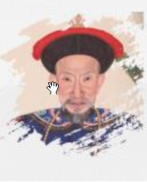
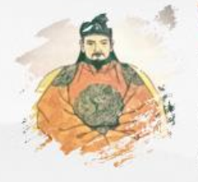
Với Quang Trung:
+ Ca ngợi tài năng, công đức với dân, với nước
+ Thể hiện sự khâm phục, ngưỡng mộ
Với Lê Chiêu Thống
+ Không đồng tình với hành động bán nước
+ Có chút ngậm ngùi, xót xa trước tình cảnh thê thảm của ông vua mất nước.
Với Tôn Sĩ Nghị:
+ Căm ghét kẻ xâm lược
+ Hả hê, sung sướng khi miêu tả tình cảnh thảm bại của quân tướng nhà Thanh

Slide 68
Lí giải thái độ của các tác giả Ngô Gia:
+ Tài năng, công đức của Quang Trung với dân với nước là không thể phủ nhận.
+ Hành động ích kỉ, bán nước hại dân của Lê Chiêu Thống không gì biện hộ được.
Khách quan:

Slide 69
Lí giải thái độ của các tác giả Ngô Gia:
+ Các tác giả giữ được ngòi bút khách quan của người chép sử khi tái hiện sự việc, đánh giá nhân vật.
+ Đặt quyền lợi của dân tộc lên trên hết, khen- chê, công -tội đều xếp theo lợi ích của dân tộc.
+ Nhiều đời chịu ơn sâu nhà Lê, nên có phần xót xa, ngậm ngùi trước hình ảnh của vương triều lúc suy tàn
Chủ quan:

Slide 70
Đề tài :
Chủ đề:
+ Lịch sử
+ Cuộc kháng chiến chống quân Thanh
+ Người anh hùng dân tộc Quang Trung(Nguyễn Huệ).
Qua việc tái hiện sự kiện đánh đuổi quân Thanh, các tác giả đã ca ngợi phẩm chất anh hùng cùng những chiến công lừng lẫy của anh hùng dân tộc Quang Trung. Đồng thời tố cáo hành vi bán nước của vua tôi Lê Chiêu Thống và hành động xâm lược của quân Thanh .

Slide 71
Nhận xét chung về ngôn ngữ trong văn bản?
+ Lời kể ngắn gọn mạch lạc, giúp người đọc dễ dàng hình dung và theo dõi được mạch diễn biến của sự việc
+ Có sự kết hợp giữa tự sự và miêu tả nhằm thể hiện một cách sống động những sự việc, đồng thời khắc họa chân thực chân dung các nhân vật lịch sử.
+ Việc sử dụng các từ cổ, từ Hán Việt đặc biệt là các từ thuộc lĩnh vực quân sự góp phần tái hiện không khí sống động không khí chiến trận của một chiến thắng lịch sử lẫy lừng.

Slide 72
III.TỔNG KẾT:
1.NGHỆ THUẬT:
- Miêu tả, kể chuyện, biểu cảm.
- Nghệ thuật đối lập xây dựng nhân vật.
- Lời kể xen kẽ: hùng hồn khi kể về quân Tây Sơn và Vua Quang Trung. Thương xót, xót xa khi kể về Vua Lê Chiêu Thống. Căm ghét quân tướng nhà Thanh.
2. Nội Dung:
- Ca ngợi chiến công thần tốc chống giặc ngọại xâm của quân dân Tây Sơn và người anh hùng áo vải Quang Trung- Nguyễn Huệ.
- Phên phán, lên án quân xâm lược nhà Thanh và số phận bi đát của Vua tôi Lê Chiêu Thống.

Slide 73
LUYỆN TẬP

Slide 74
Viết đoạn văn (khoảng 7-9 câu) nêu cảm nhận về chi tiết trong văn bản Quang Trung đại phá quân Thanh để lại cho em ấn tượng sâu sắc nhất.

Slide 75
Gợi ý:
+ Kiểu bài: phân tích một chi tiết trong tác phẩm văn học.
+ Chủ đề đoạn văn: chi tiết trong văn bản Quang Trung đại phá quân Thanh để lại cho em ấn tượng sâu sắc nhất.
+ Dung lượng: 7-9 câu

Slide 76
Lựa chọn chi tiết trong văn bản, tham khảo các chi tiết sau:
+ Chi tiết vua Quang Trung nói lời phủ dụ quân sĩ ở Nghệ An.
+ Chi tiết Quang Trung nói chuyện với các tướng Sở, Lân và Ngô thì Nhậm tại Tam Điệp.
+ Chi tiết Quang Trung cưỡi voi tiến đánh đồn Ngọc Hồi.
+ Chi tiết vua tôi Lê Chiêu Thống bỏ chạy khỏi Thăng Long.
+ Chi tiết quân lính Thanh tan tác tháo chạy.

Slide 77
Gợi ý: đoạn văn có thể gồm các ý như sau:
+ Hoàn cảnh xảy ra chi tiết đó
+ Hành động, lời nói của nhân vật trong chi tiết
+ Ý nghĩa của chi tiết đó trong việc khắc họa chân dung nhân vật hoặc thể hiện chủ đề của tác phẩm.

Slide 78
Trong lịch sử dân tộc có rất nhiều người anh hùng đã đi vào thơ ca nhạc họa. Đặc biệt hơn đó là người anh hùng áo vải Quang Trung - Nguyễn Huệ đã được khắc họa rất chân thực trong tác phẩm Hoàng Lê nhất thống chí của Ngô gia văn phái. Ông là người có công trong trận chiến đại phá quân Thanh. Qua trận chiến ông thể hiện được sự dũng mãnh, tài trí, tầm nhìn xa trông rộng. Để giành được chiến công vang dội thì ông phải là người hành động mạnh mẽ và quyết đoán. Khi nghe tin giặc đã chiếm thành Thăng Long, mất cả một vùng đất đai rộng lớn mà ông không hề nao núng, “ định thân chinh cầm quân đi ngay”..

Slide 79
Rồi trong vòng chỉ một tháng, Nguyễn Huệ đã làm bao nhiêu việc lớn: “ tế cáo trời đất”, “lên ngôi hoàng đế”, “ đốc suất đại binh’’ ra Bắc gặp gỡ “người cống sĩ ở huyện La Sơn”, tuyển mộ quân lính và mở các cuộc duyệt binh lớn ở Nghệ An, phủ dụ tướng sĩ, định kế hoạch hành quân, đánh giặc và kế hoạch đối phó với nhà Thanh sau chiến thắng.

Slide 80
Và không chỉ vậy hình ảnh Nguyễn Huệ trong chiến trận cũng để lại cho chúng ta ấn tượng về một vị hoàng đế thân chinh cầm quân đánh giặc không phải chỉ trên danh nghĩa. Ông đã hoạch định phương lược tiến đánh, tổ chức quân sĩ, tự mình thống lĩnh mũi tên tiến công, cưỡi voi đi đốc thúc, xông pha trước hòn tên mũi đạn, bày mưu tính kế… Dưới sự lãnh đạo tài tình của vị chỉ huy này đã đánh những trận thật đẹp, thắng áp đảo kẻ thù ( bắt sống hết quân do thám của địch ở Phú Xuyên, giữ được bí mật để tạo thế bất ngờ, vây kín làng Hà Hồi…).Vậy nên cho đến ngày nay người ta vẫn còn ca ngợi và thán phục mưu trí, tài dùng binh của ông, là một tấm gương sáng để mọi người noi theo và học tập.

Slide 81
VẬN DỤNG

Slide 82
Tại sao hoàng đế Quang Trung được coi là một thiên tài quân sự?

Slide 83
Thiên tài quân sự Quang Trung:
+ Kết hợp tài tình quân sự với chính trị
+ Đánh vào mục tiêu chiến lược trọng yếu nhất
+ Trong các hoạt động quân sự phải luôn hành động bất ngờ.
+ Biết chọn thời gian và không gian thuận nhất lợi nhất để đánh địch.
+ Làm cho địch chủ quan, kiêu ngạo và tuyệt đối giữ bí mật kế hoạch tấn công.

Slide 84
Thiên tài quân sự Quang Trung:
+ Không coi thường địch.
+ Biết đem tư tưởng yêu nước và tinh thần bất khuất giáo dục chắc binh sĩ.
+ Có phương pháp phân tán và tập trung quân đội nhanh chóng, hiệu quả.
+ Tập hợp được nhiều tướng lĩnh có tài, quan tâm đến đời sống của binh sĩ.
+ Luôn chú ý đến công tác tình báo.
(Theo Đặng Việt Thủy, Mười điểm nổi bật về thiên tài quân sự của hoàng đế Quang Trung, báo giáo dục net.vn)

Slide 85
0368218377
Tạm biệt các em! Chúc các em học tốt!!!

